Slide 1
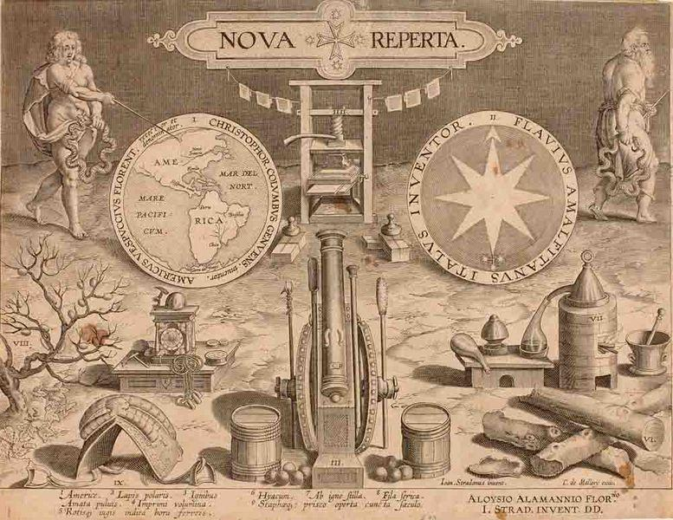
Séquence III-Voyages et découvertes (fin Xvème –XVIIIème siècle)
Stradanus, Nova reperta,l'état des découvertes à la fin du XVIe siècle.
http://www.culture.gouv.fr/public/mistral/joconde_fr?ACTION=CHERCHER&FIELD_1=REF&VALUE_1=50170001869
Notes:
Stradanus: peintre flamand du XVIème siècle

Slide 2
Séance 1-La représentation du monde en cartes avant et au début des Grandes Découvertes (1h)

Slide 3
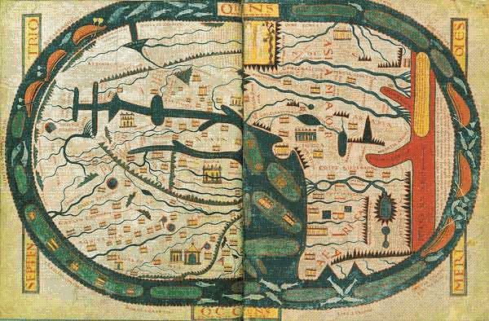
Carte (TO) du monde connu au Moyen-Age
Beatus de Liebana, Commentaires de l'Apocalypse (XIème s.)
EST
Le paradis
Asie
Jérusalem
NORD
SUD
Mer rouge
méditerranée
europe
AfriQUE
OUEST
http://commons.wikimedia.org/wiki/File:ApocalypseStSeverFolios45v46rWorldMap.jpg?uselang=fr
Notes:
La carte TO au Moyen-Age
L’apparition du christianisme met fin aux progrès de la cartographie. La carte TO du Moyen-Age nous renvoie à une vision théologique et non géographique du monde.
Signification: un T à l’intérieur d’un O= Orbis terrarum
C’est le disque de la Terre entouré du O qui représente l’océan entourant cette Terre à nouveau considérée comme plate.
La carte TO avait pour but de représenter le monde habité (« Oecumene »).
Ici, les trois continents connus (Europe, Afrique, Asie) sont séparés par des mers peuplés d’après les superstitions de monstres marins et formant un T avec au centre la sainte ville Jérusalem.
Chaque continent représente un des fils de Noé.
En haut est représenté l’est (le Paradis), en bas l’ouest, à droite le sud et à gauche le nord.

Slide 4
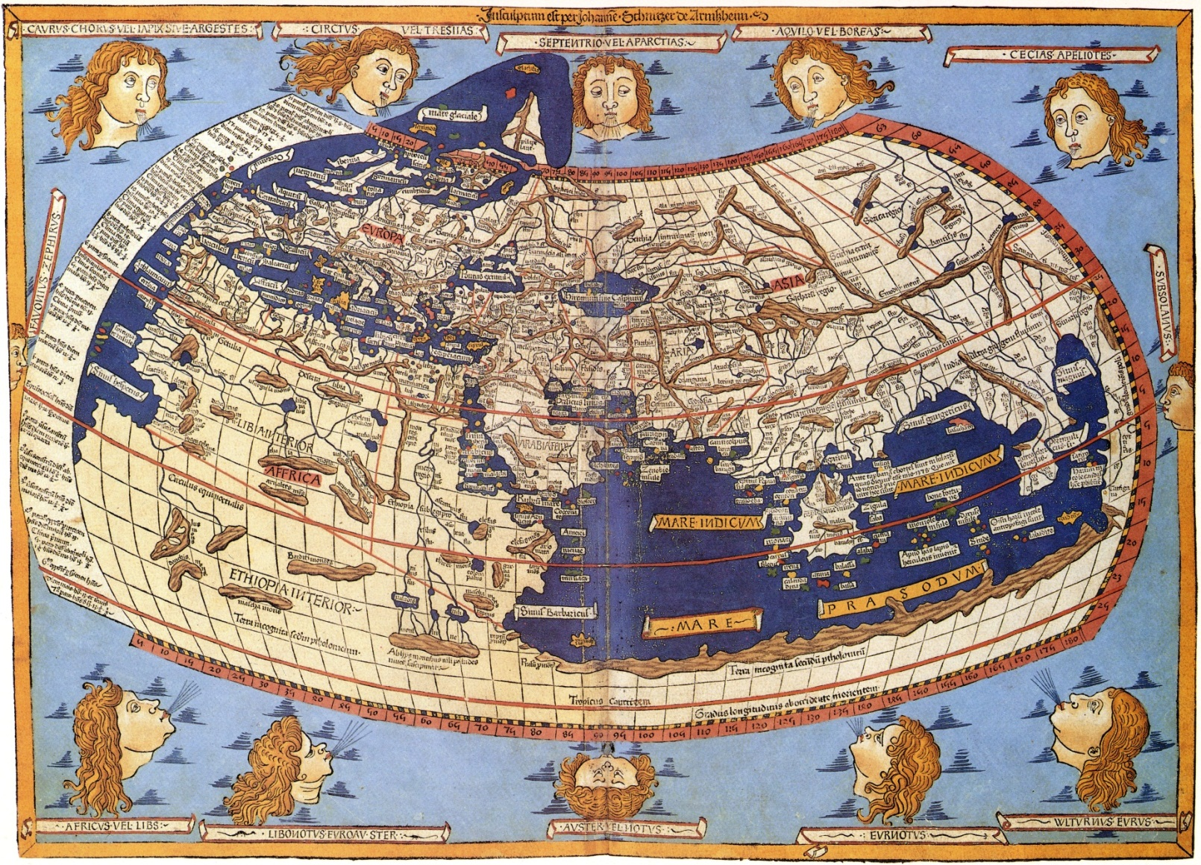
Carte du monde réalisée par Nicolas Le Germain après la redécouverte de l’œuvre de Ptolémée (1482)
http://commons.wikimedia.org/wiki/File:Claudius_Ptolemy-_The_World.jpg?uselang=fr
Notes:
Mappemonde dite de Ptolémée, fin XVème siècle
Elle provient d’une édition manuscrite de Cosmographie (ou Géographie) de l’astronome grec Ptolémée (IIème siècle av JC).
Son œuvre (dont aucun originaux mais seulement des copies de l ’époque byzantine nous sont parvenues) a été redécouverte à la fin du XIIème siècle grâce aux Arabes. Elle a ensuite été beaucoup copiée à partir des XVème et XVIème siècle.
Vision déformée du monde: l’Asie est trop étendue à l’est, la Méditerranée trop allongée et l’océan indien est ici une mer fermée avec un continent au sud.

Slide 5
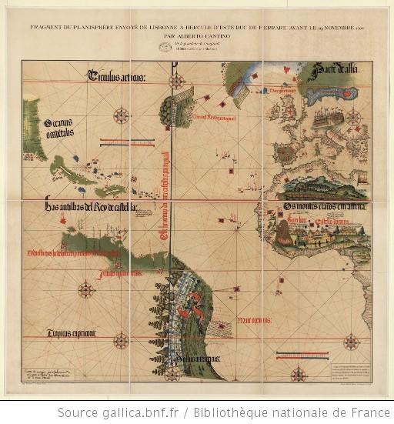
Partie du planisphère de Cantino (bnf), 1502.
Notes:
Source: http://gallica.bnf.fr/ark:/12148/btv1b5970559x
Titre véritable: « Carte nautique des îles nouvellement trouvées dans la région de l’Inde: donnée par Alberto Cantino à S. duc Hercule ».
[Fac-similé partiel du planisphère de 1502] / par Alberto Cantino
C’est la plus ancienne carte qui représente les découvertes portugaises (côtes du Brésil, Madagascar).
A.Cantino était un espion d’un duc italien qui réussit en 1502 à sortir clandestinement ce planisphère depuis le Portugal vers l’Italie.
Les continents en vert et les drapeaux marquent la souveraineté des territoires
Des lignes séparent les possessions espagnoles et portugaises

Slide 6
L’Ancien monde (jusqu’à la fin du XVème siècle)
EUROPE
ASIE
AMERIQUE
AFRIQUE
OCEANIE
Légende :
Continent connu par les Européens
Continent connu pour ses côtes
ANTARCTIQUE
Continents inconnus
Voyages accomplis avant les grandes découvertes :
Périple des Vikings (vers l’an 1000)
Foyers de populations
Voyage de Marco Polo (1271-1295)
Circulation, échanges de biens, et d’idées
http://www4b.ac-lille.fr/~lettreslp/giseh/IMG/jpg/systemeancienmode_cle017e65.jpg
Voyages sous henry le Navigateur (1394-1460, Portugal)

Slide 7
Vidéo 1-Extrait d'une émission de Thalassa consacrée aux grands explorateurs
Cliquez sur la caméra
http://www.dailymotion.com/video/xbzdch_voyages-et-decouvertes01-les-decouv_school
Notes:
http://www.ac-reims.fr/datice/lettres_histoire/Pratiques/scenario_tice.html
http://www.dailymotion.com/video/xbzdch_voyages-et-decouvertes01-les-decouv_school

